Slide 1
Життя в позаземних цивілізаціях
Виконала: Орлова Саша

Slide 2
Позаземні цивілізації — гіпотетичні цивілізації, відмінні від нашої, які виникли і розвивалися не на Землі. Існування (так само як і неіснування) позаземних цивілізацій не доведено, проте статистично можливе
Наукова ідея позаземних цивілізацій з'явилася в XVII столітті у зв'язку з появою геліоцентричної системи світу Коперника і винаходом телескопу Галілеєм. На Місяці були виявлені гори і долини, і було зроблено припущення про існування місячних аборигенів — «селенітів». Пізніше було висловлено припущення про існування марсіан. У міру дослідження Сонячної системи передбачуване місцезнаходження позаземних цивілізацій переносилося углиб космосу.

Slide 3
Докази існування позаземних цивілізацій:
Можна припустити, що тунгуським тілом, яке вибухнуло, насправді був НЛО, що зазнав аварії.
222 рік до н. є. «Коли Гней Доміций і Гай Фанній були консулами, у небі з'явилося відразу три Місяці».
218 рік до н. є. «В області Амітерно багато разів з'являлися невідомі люди в білому одязі. У Праенесті — палаючі лампи з небес. В Арпі — щит у небі. На небі спостерігалися примарні кораблі».
214 рік до н. є. «В Адрії у небі з'явився вівтар і щось, що нагадує фігуру людини біля нього». Подібне явище описане й у Біблійному писанні, де мовиться про те, як якийсь пророк бачив у небі друге сонце.
На Марсі було виявлено мікроорганізми
На поверхні Місяця були зафіксовані переміщення тіней

Slide 4
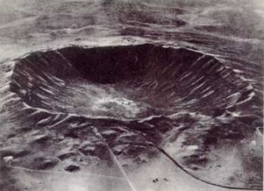
Тунгуський метеорит

Slide 5
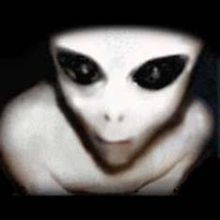
Життя на Марсі
Марс є «родичем» Землі за своїми планетарними характеристиками (розміри, густина, склад кори і т. ін.), дані про планети Сонячної системи вказують на те, що Марс — досить «перспективна» щодо заселеності планета.
У 1963 році американські вчені Спінрад, Мюнх і Каплан знайшли в атмосфері Марса смуги водяної пари, що переконало вчених усього світу в тому, що атмосфера Марса має виняткову сухість.

Slide 6
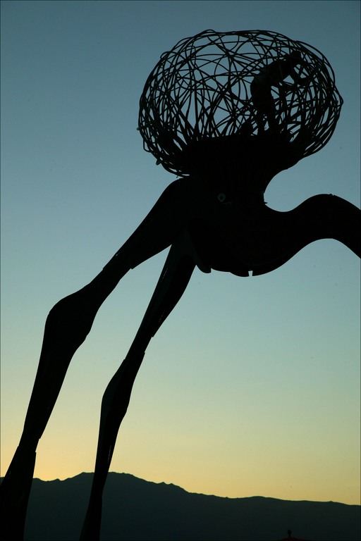
Два роки по тому електронне око однієї з американських станцій «Мари-нер», що знаходиться біля Марса, зафіксувало невідомий яскравий об'єкт, світло якого порушило систему навігації міжпланетної станції.
Останні автоматичні лабораторії, посаджені на поверхню Марса, взяли проби ґрунту, що вказали на присутність там мікроорганізмів. При пробах антарктичного ґрунту, наприклад, була знайдена значна кількість викопних органічних сполук. А на сакраментальне питання: «Чи є життя на Марсі?» учені відповіли: «Живі мікроорганізми знайдені».

Slide 7
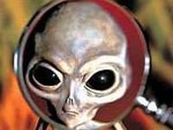
Професор Саймон Моріс із Кембріджського університету (Велика Британія) провів конференцію, присвячену позаземним цивілізаціям. На його думку, інопланетяни, найімовірніше, розвивалися за тією ж схемою, що і земляни, а тому мають бути схожі на гуманоїдів, тобто володіти головою, кінцівками і тим же набором органів.
Палеобіологи вважають також, що наукові фантасти змалювали позаземне життя (наприклад, в "Зоряних війнах") максимально достовірно.
"Коротше кажучи, якщо там є життя, то, ймовірно, воно дуже схоже на наше", - підсумував вчений

